Slide 1
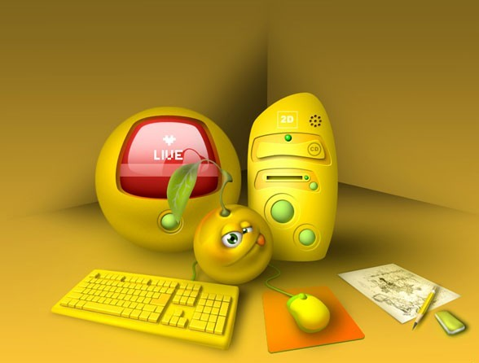
Речевой портрет современного школьника

Slide 2
Творческое название
Живой как жизнь
Основополагающий вопрос:
Наш путь- совершенствование или деградация
Вопрос учебной темы:
Какова лексика наших дней?

Slide 3
Понятие сленга
Сленг – разновидность речи, используемой преимущественно в устном общении отдельной относительно устойчивой социальной группой, объединяющей людей по признаку профессии или возраста.

Slide 4
Происхождение сленга
В незапамятные времена бродили по Древней Руси коробейники (офени, как их тогда называли). Торговали в городах и селах разными вещами. А на пути к этим городам и селам на них зачастую нападали разбойники. Чтобы уберечь товар и выручку и сохранить в тайне свой маршрут, офени придумали собственный язык. (Вспомните, какой вопрос задают при знакомстве друг с другом представители криминального мира: "По фене болтаешь?".) Именно от него, считают современные лингвисты, и берут начало всевозможные жаргоны и сленги. Причем отголоски языка офеней слышны и до сих пор - например, слово "клевый", широко использующееся не одним поколением россиян, родом из того самого языка торговцев. Обозначало оно тогда, кстати, примерно то же, что и сегодня – «отлично», «здорово».

Slide 5
Для чего же нужен сленг?
1.Сленг делает речь более краткой, эмоционально выразительной. (Сравним два выражения. На книжном, литературном языке: Я испытываю сильное приятное чувство от этой песни. На сленге: Я просто тащусь от этой песни!)
2. Сленг служит опознавательным знаком того, что этот человек принадлежит к данной социальной среде.

Slide 6
Современный школьный сленг. Источники пополнения.
1.Иностранные языки
2. Блатное арго
3. Заимствования из языка музыкантов и спортсменов
4.Компьютерный язык
5. Русский литературный язык. .

Slide 7
Словарь школьного сленга
Адьёс – пока
Бабки – деньги
Библия – библиоте ка
Без обид – не обижайся
Батя (батяня) – отец
Брателла – брат
Бабло – день
Бубен – голова
Вау – выражение восторга, восхищения
Валяй – делай
Вопрос не по адресу – отказ от ответа на поставленный вопрос
В натуре – по-настоящему
В принципе – наверно
Гейгер – человек, играющий в компьютер.
Гонишь – врёшь
Грузить - давать большое количество ненужной информации, иногда намеренно забалтывать
Захомячить- съесть
.

Slide 8
Капец – конец
Клевый - хороший, веселый
Кореш – друг
Корефан – друг
Коробка – телевизор
Крутяк – интересная весть, вещь, захватывающее событие
Крутой - очень хороший, замечательный, иногда «сильный»
Крыша - защита
Котя – кошка
Колись – раскрой секрет
Конфи – конфеты Ес –выражение восторга, радости
Ёу- эй
Комп – компьютер
Не кипишись – не сердись
Клава – клавиатура
Колян – Коля
Клёво – хорошо, замечательно, здорово.
Круто – современно, стильно
Контроша – контрольная работа
Кликуха – кличк
Клон (от клонировать)
Колян – Коля
Липа, липовый - ненастоящий, подложный
Матушка – мама
Махач – драка
Матеша – математика
Мобила – мобильный телефон

Slide 9
Мульт – мильтфильм
Мотик – мотоцикл
Музон – музыка
Морозняк – мороз
Пара – два
Перец - парень, мужчина
Пипец, пилец – конец, выражение досады
Природа – урок природоведения
Родаки – родители
Рубиться – играть на компьюте Финиш- конец, итог, выражение восторга, удивления.
Фуфло – подделка, обман
Фиолетово - все равно.
Нормаль – нормаль но
Отвянь – отстань
Окей – конечно, хорошо
Облом – неудача
Офигеть – обалдеть
Отстой - плохо, неудачно;
Очумелые ручки — учитель труда
Пара – два
Футбик – футбол
Фанера – пресс, торс.ре.
Разводить – обманывать
Русич - русский яз.
Скатывать – списывать
Свалить – уйти, убежать
Сфоткаться – сфотографироваться
Слышь ты – употребляется в качестве обращения, для привлечения внимания.
Стрёмно – некрасиво, позорно

Slide 10
Трояк – три
Труба – телефон
Тубзик– туалет
Ящик – телевизор
Типо – как бы
Тормоз – человек, который медленно соображает.
Тачка – автомобиль
Училка – учительница
Финиш- конец, итог, выражение восторга, удивления.
Хавчик – еда
Чел – человек
Чувак – человек
Шкет – маленького роста человек
Шнурки в стакане – родители дома
Шмон - проверка дневников, сбор тетрадей на проверку.
Шо-шо – что-что
Шнобиль – нос
Шоко – шоколад
Шухер - опасность
Щётик – зубная щётка
По барабану- все равно

Slide 11
Над проектом работали:
Жукова С -7 кл
Щепотин Д -7 кл
Макаревич Д -7 кл
Руководитель проекта-Неманежина Т.Н.

